Slide 1
SEANCE D’INFORMATION RELATIVE A L’ORIENTATION POST 3EME
A DESTINATION DES PARENTS ET DES ELEVES
COLLEGE EUGENE YSSAP

Slide 2
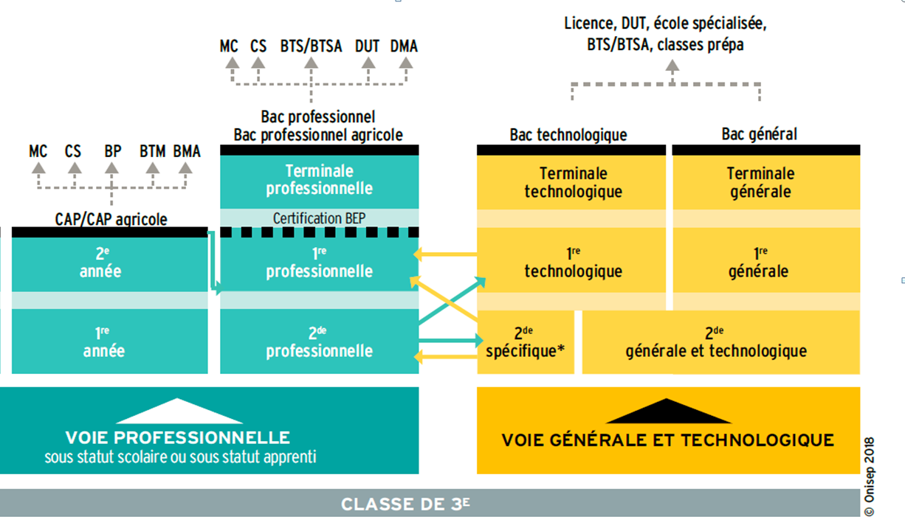

Slide 3
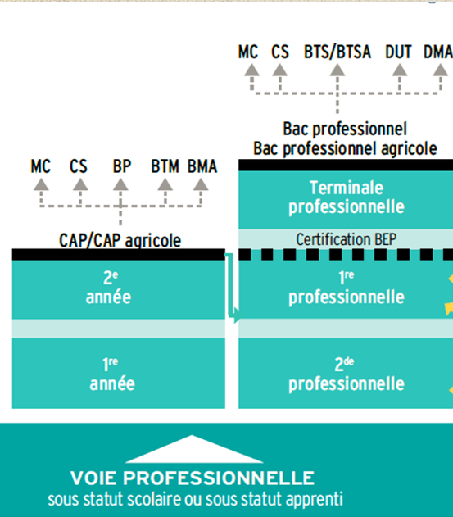

Slide 4
LA VOIE
PROFESSIONNELLE

Slide 5
La voie professionnelle
Des enseignements concrets pour apprendre un métier rapidement.
Deux diplômes professionnels :
  Le CAP pour une insertion dans l’emploi ou une poursuite d’études;
  Le baccalauréat professionnel pour s’insérer dans l’emploi ou poursuivre des études supérieures.
Formation – 2 modalités possibles :
  Sous statut scolaire dans un lycée, avec des périodes de stage en entreprise chaque année ;
  En apprentissage en lycée ou en CFA, avec un contrat de travail auprès d’un employeur.

Slide 6
De nouvelles manières d’apprendre
Des périodes de formation en milieu professionnel
Des enseignements professionnels, au lycée ou sur plateau technique
professeurs d’enseignements généraux (français, mathématiques) et d’enseignements professionnels, co-animent des séances de travail, pour permettre de travailler les enseignements généraux directement en lien avec le métier.
Chef-d’œuvre : projet préparé seul ou en groupe, ce travail met en valeur les savoirs et les gestes du métier acquis. Il est présenté à l’oral devant un jury en fin de terminale (CAP, Bac Pro)

Slide 7
Transformation de la voie professionnelle
Des parcours plus personnalisés
Plus d’accompagnement : 90 heures / an en 2nde pro pour consolider les apprentissages (méthodes de travail), se renforcer en français et mathématiques, et construire son projet d’avenir ;
Le CAP en 1, 2 ou 3 ans : proposition d’un parcours adapté en fonction de leur histoire scolaire et de leur positionnement à l’entrée en 1ère année de CAP
Des parcours progressifs grâce à des classes de seconde BAC PRO par familles de métiers : les élèves choisissent un secteur d’activité en fin de 3ème où ils vont apprendre tous les savoir-faire communs à tous les métiers d’une même famille, puis choisissent leur spécialité de baccalauréat à la fin de la 2de, avec une meilleure connaissance des métiers ; possibilité de changer d’établissement.
Notes:
Mettre le tableau

Slide 8
Les familles de métiers
Certaines filières sont intégrées dans des familles de métiers d’autres non :
Ex
Bac pro Accompagnement Soins et Services à la Personne
Pendant l’année de 2nde, vous apprenez les savoir-faire communs à tous les métiers d’une même famille
En fin de 2nde, vous connaîtrez mieux ces métiers et vous choisirez votre spécialité de baccalauréat, si elle n’est pas enseignée dans votre lycée, vous pourrez changer d’établissement en première
2nde PRO
Métiers de la l’alimentation
1er et Tle bac pro Boucher-charcutier-traiteur
1
1er et Tle bac pro Boulangerie-pâtisserie
1er et Tle bac pro Poissonnier - écailler - traiteur
2

Slide 9
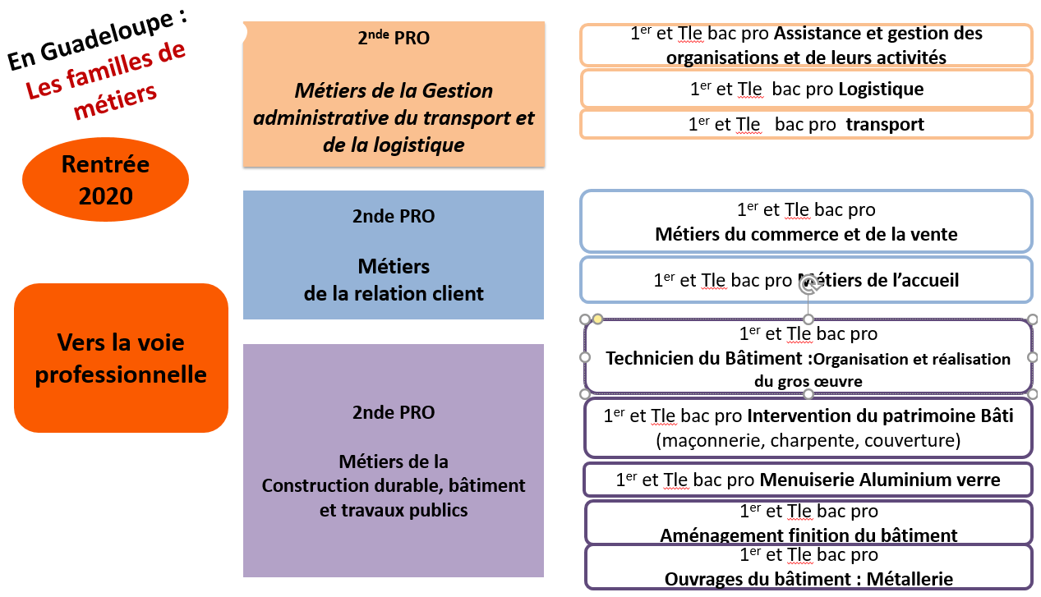

Slide 10
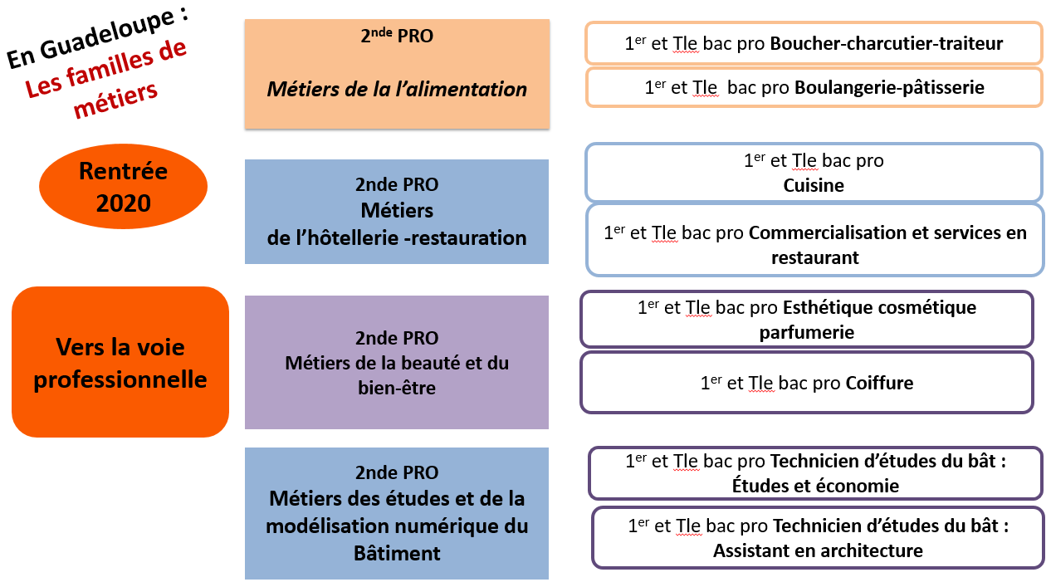

Slide 11
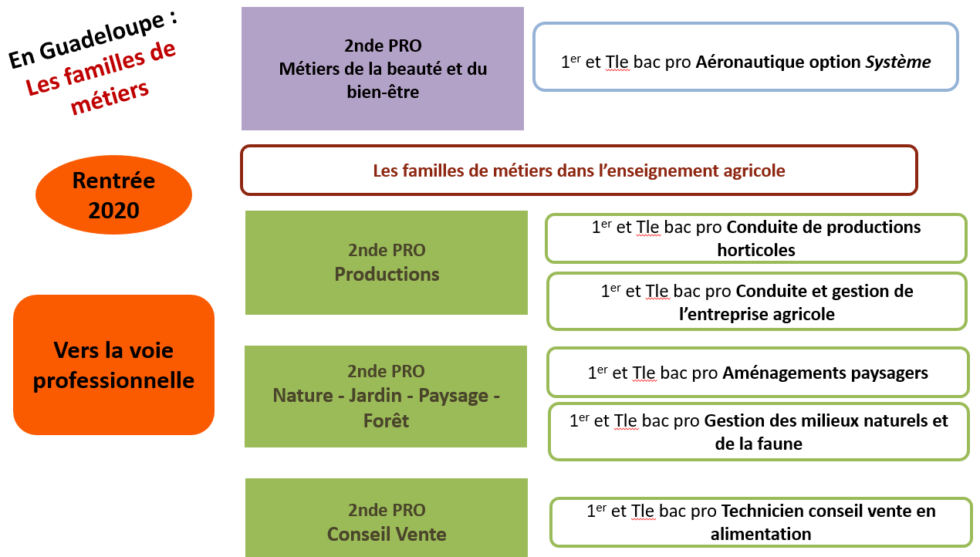
Métiers de l’aéronautique

Slide 12
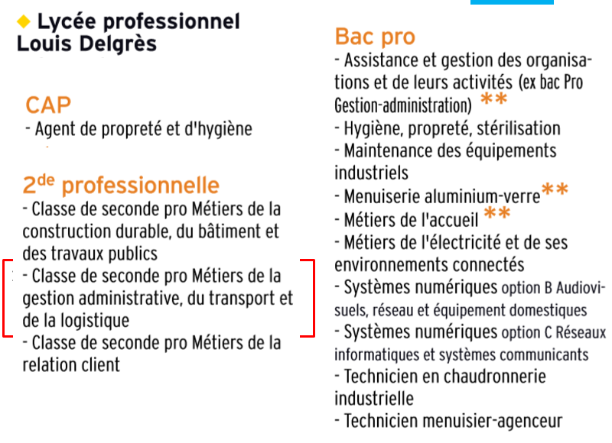
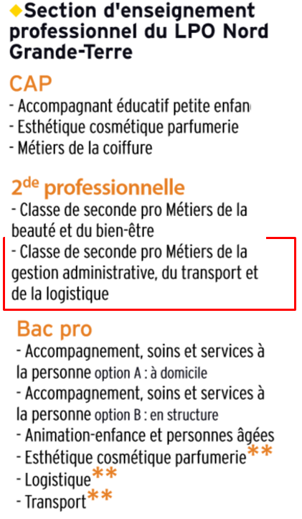

Slide 13
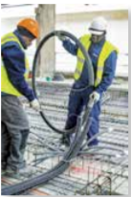


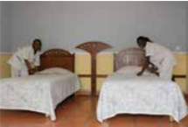


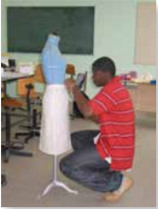





Slide 14
LA VOIE GENERALE ET
TECHNOLOGIQUE

Slide 15
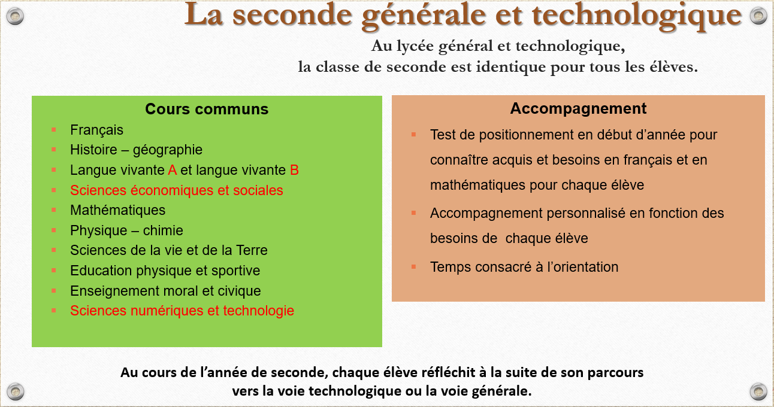

Slide 16
Enseignements optionnels en 2nde GT
Lycée Y. LEBORGNE | Lycée F. PROTO | LPO NORD GRANDE TERRE
créole | créole | EPS
danse | espagnol
création innovation technologique | italien
latin | cinéma audiovisuel
management | latin
sciences de l’ingénieur

Slide 17
VERS LE BAC 2021

Slide 18
La voie générale en 1re et Terminale
Enseignements de spécialité
(trois en 1ère, deux en Tle)
  Arts
  Humanités, littérature et philosophie
  Littérature et langues et cultures de l’Antiquité
  Langues, littératures et cultures étrangères et régionales
  Histoire-géographie, géopolitique et sciences politiques
  Sciences économiques et sociales
  Mathématiques
  Physique-chimie
  Sciences de la vie et de la Terre
  Numérique et sciences informatiques
  Sciences de l’ingénieur
  Biologie-écologie (lycée agricole)
Enseignements communs :
  Français / Philosophie
  Histoire – géographie
  Enseignement moral et civique
  Langue vivante A et langue vivante B
  Education physique et sportive
  Enseignement scientifique
Les enseignements de spécialité permettent d’approfondir ce qui motive et qui prépare à l’enseignement supérieur.
Les sites et documents de l’ONISEP donnent la carte des enseignements de spécialité proposés dans les établissements

Slide 19
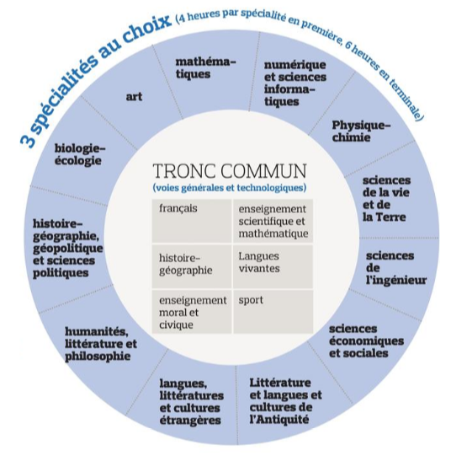

Slide 20
La voie technologique en 1re et Terminale
Enseignements communs :
  Français / Philosophie
  Histoire – géographie
  Enseignement moral et civique
  Langue vivante A et langue vivante B
  Education physique et sportive
  Mathématiques
Enseignements de spécialité de la série choisie :
  ST2S : Sciences et technologies de la santé et du social
  STL : Sciences et technologies de laboratoire
  STD2A : Sciences et technologies du design et des arts appliqués
  STI2D : Sciences et technologies de l’industrie et du développement durable
  STMG : Sciences et technologies du management et de la gestion
  STHR : Sciences et technologies de l’hôtellerie et de la restauration
  S2TMD : Techniques de la musique et de la danse
  STAV : Sciences et technologies de l’agronomie et du vivant (dans les lycées agricoles uniquement)
Chaque série permet d’approfondir des enseignements de spécialité concrets et pratiques pour bien préparer aux études supérieures.
Les sites et documents de l’ONISEP donnent la carte des séries proposées dans les établissements

Slide 21
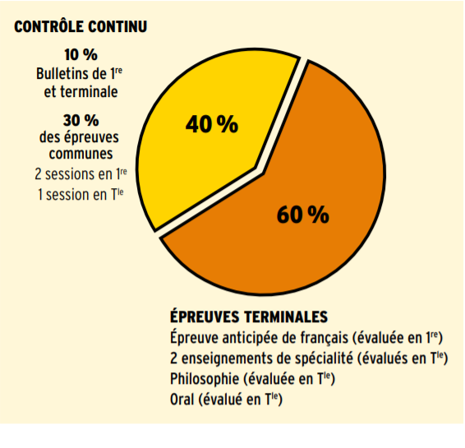
Le nouveau bac 2021

Slide 22
RESSOURCES

Slide 23


Slide 24


Slide 25


Slide 26
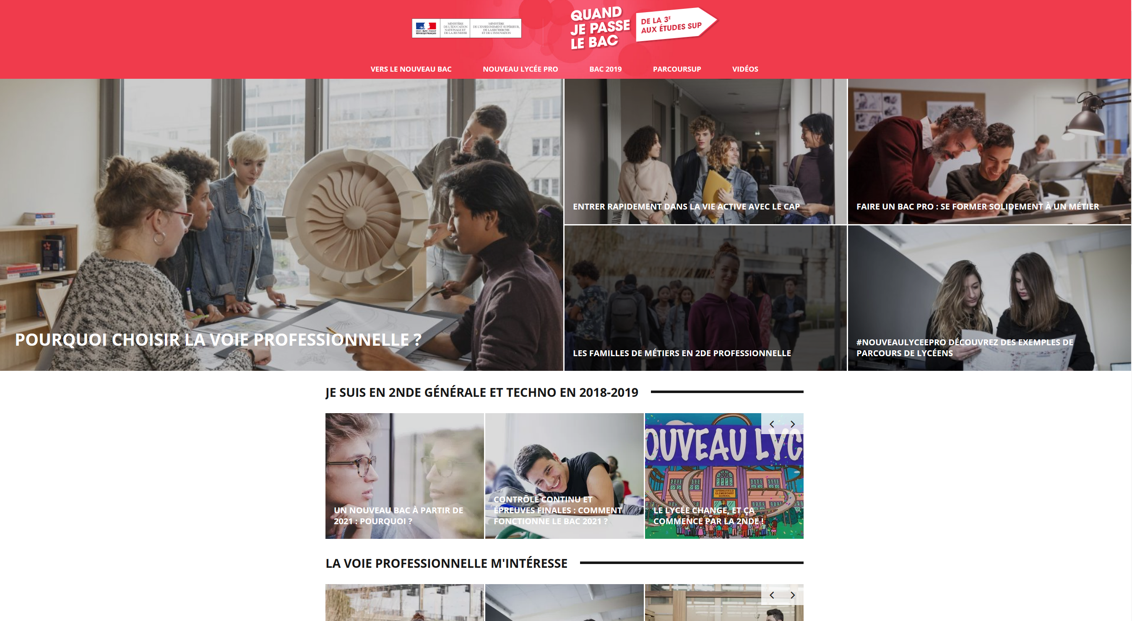

Slide 27
LES PROCÉDURES D’ORIENTATION

Slide 28
Les étapes d’orientation en 3ème
JUSQU’AU 13 MARS, les élèves et leur famille formulent leurs vœux provisoires :
  Seconde générale et technologique ;
  Seconde professionnelle (sous statut scolaire ou en apprentissage) ;
  1ère année de CAP (sous statut scolaire ou en apprentissage).
Au conseil de classe du 2e trimestre, un avis provisoire d’orientation est donné ; il est transmis à la famille.
Du 4 au 30 mai, les élèves et leur famille font leurs vœux définitifs.
Au conseil de classe du 3e trimestre, une proposition d’orientation est faite par l’équipe pédagogique :
  Elle est validée si elle correspond au vœu de l’élève ;
  Un entretien est organisé entre la famille et le chef d’établissement si elle diffère du vœu de l’élève.
  AFFECTATION :
Le 30 Juin, les élèves reçoivent leur notification d’affectation et s’inscrivent dans leur futur établissement.

Slide 29
NOUVEAUTE !!
2 modalités de dialogue entre l’établissement et les représentants légaux :
      La fiche de dialogue papier
      La plateforme numérique télé-service orientation et affectation (TSO/TSA)

Slide 30
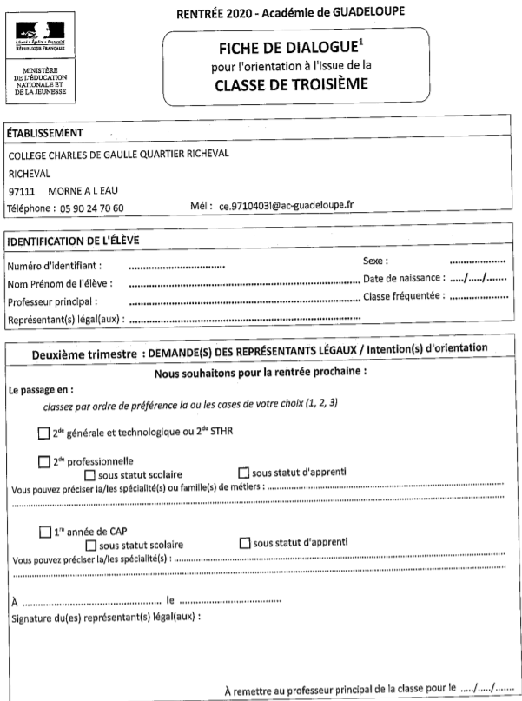

Slide 31
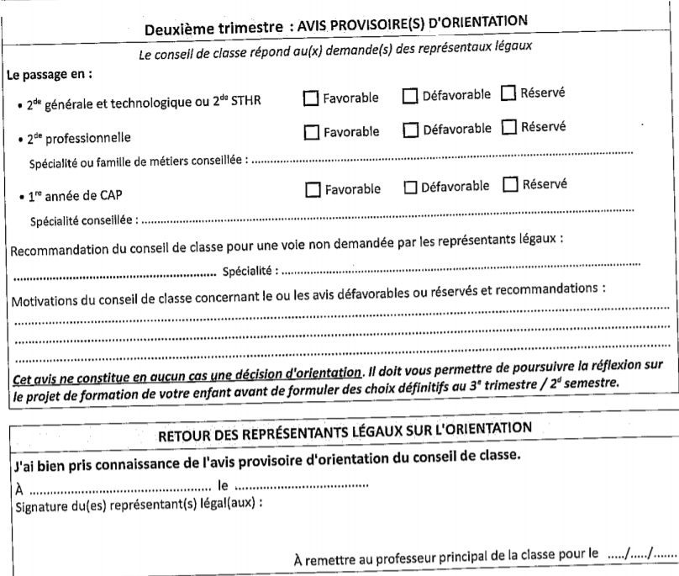

Slide 32
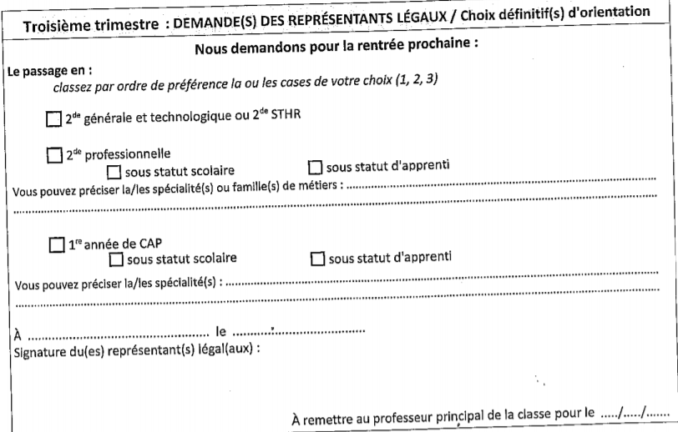
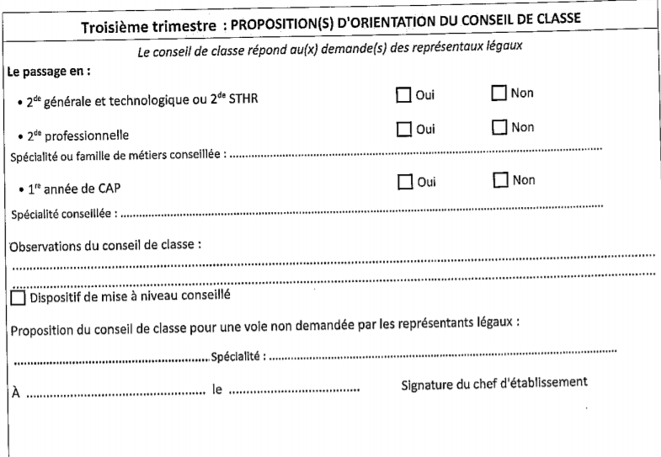

Slide 33
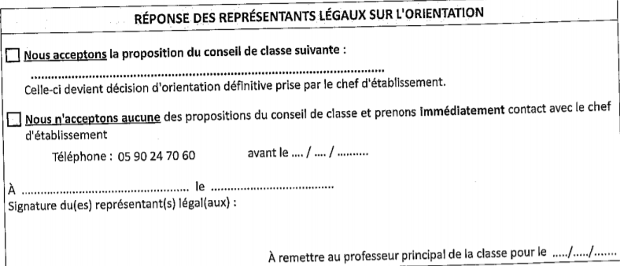

Slide 34
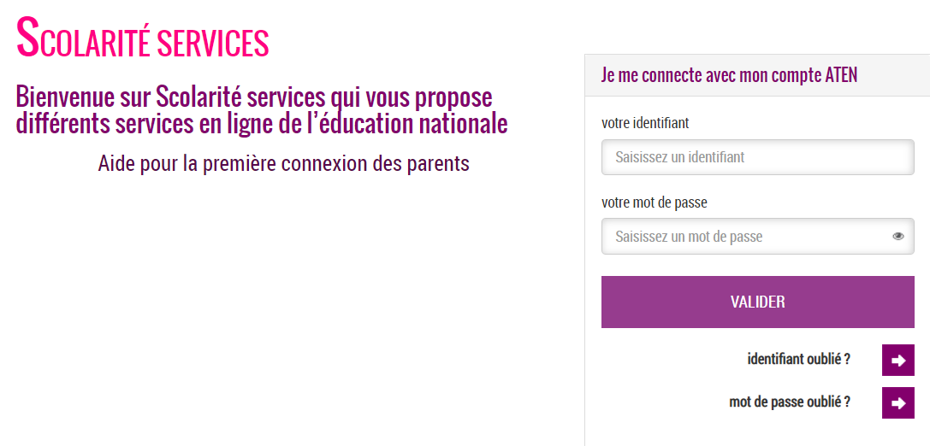
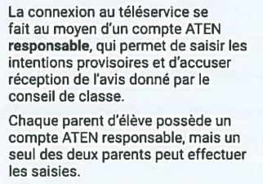
LA PLATEFORME NUMERIQUE
https://teleservices.ac-guadeloupe.fr/
MODIFIER LE MOT DE PASSE

Slide 35
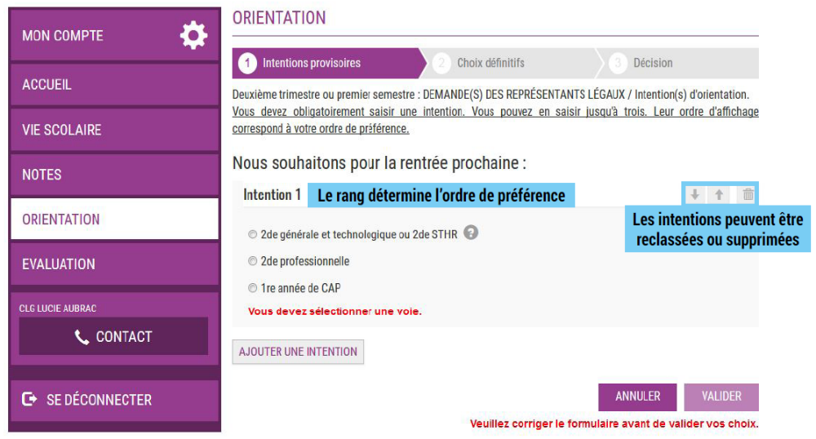

Slide 36
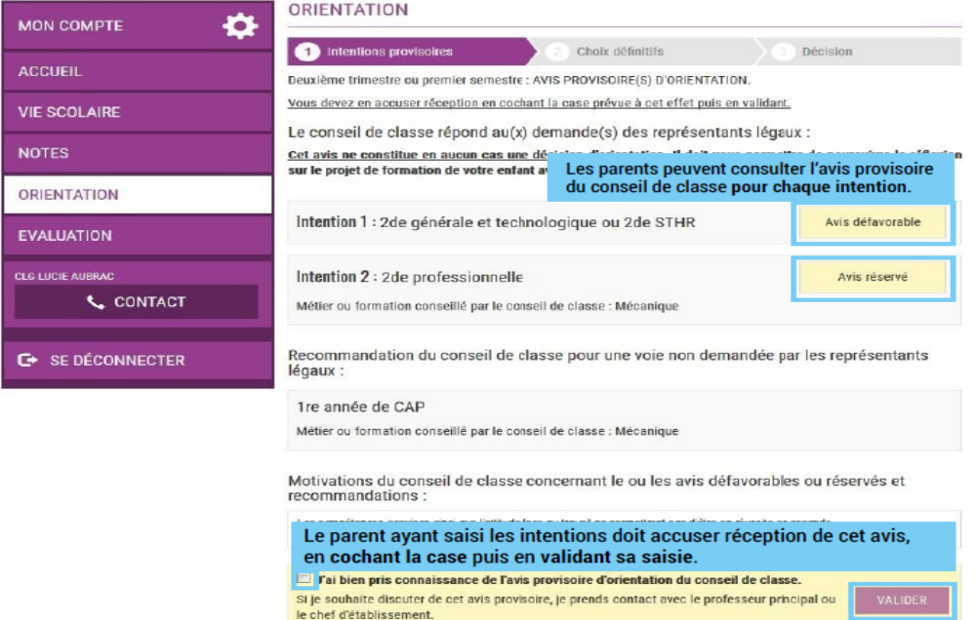

Slide 37

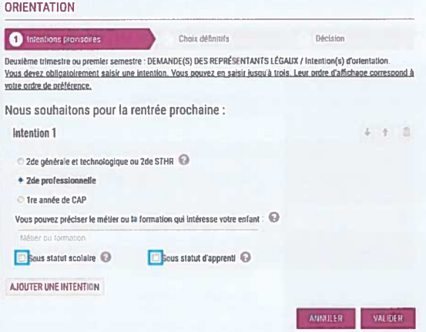

Slide 38
Le redoublement en 3ème (cf. décret 2018-119 du 20/02/2018) : votre enfant a rencontré des difficultés importantes dans ses apprentissages cette année, la cheffe d’établissement peut notifier une décision de redoublement et vous proposera pour l’année prochaine un Plan Personnalisé de Réussite Educative (PPRE)
En cas de désaccord, vous pouvez faire un recours de cette décision auprès du Recteur.
Le maintien : vous n’acceptez pas la décision d’orientation, ou vous n’avez pas obtenu l’affectation souhaitée, vous pouvez demander le maintien en classe de 3ème
La commission d’appel : au 3ème trimestre si vous n'êtes pas d'accord avec la décision d'orientation prise par la cheffe d'établissement et qu'aucun accord ne peut être trouvé, une commission d'appel académique statuera en dernier ressort.

Slide 39
La procédure d’affectation au 3ème trimestre via AFFELNET Lycée

Slide 40
Critères d’affectation en 2nde GT
Affectation EN FONCTION DE LA ZONE GEOGRAPHIQUE du domicile .
Zones géographiques pour chaque lycée définies par le rectorat
Critères de dérogation à l’affectation :
  Hors P1/P2, examen après affectation des élèves du secteur
    1- enfant en situation d’handicap
    2- prise en charge médicale
    3- boursier au mérite ou sur critères sociaux
    4- Frère/sœur scolarisés dans le lycée demandée en 2nde ou 1ère
    5- Domicile situé en limite de secteur
    6- Parcours particulier
    7- Convenances personnelles
Notes:
Existence des sections européennes BACHBAC sections internationales
Politique des langues LVA LVB
Recrutement spécifique
LMHT

Slide 41
Critères de l’affectation en 2nde
Le calendrier scolaire pourrait changer
Recrutements spécifiques pour :
- 2GT Culture Design : le vendredi 24 Avril 2020
  - BACHIBAC, section internationale britannique: en attente
  - Filière de l’hôtellerie et de la restauration : 4, 5, et 6 Mai 2020
  - Filières des Métiers de la sécurité aux lycées Archimède et Juminer en attente
  - 2GT théâtre/musique/danse : en attente
commissions d’affectation prioritaire pour les situations médicales, handicap ULIS, sociales, EANA.
  Dossier de candidature à constituer au préalable

Slide 42
Critères de l’affectation en 2nde
Recrutements spécifiques pour :
  - Filière de l’hôtellerie et de la restauration : 4, 5, et 6 Mai 2020
  - Filières des Métiers de la sécurité aux lycées :
        Archimède : retour des dossiers le 18/03 et épreuves sportives les 23 et 24/03
        Juminer en attente
commissions d’affectation prioritaire pour les situations médicales, handicap ULIS, sociales, EANA.
  Dossier de candidature à constituer au préalable

Slide 43
Affectation hors académie Guadeloupe
Rapprochez vous :
du professeur principal
de la psychologue éducation nationale
ou de la cheffe d’établissement, qui accompagnera la demande

Slide 44
Critères d’affectation en voie pro
  Barème/ notes et avis de la cheffe d’établissement => classement
  Le domicile n’est pas pris en compte (pas de zones géo)

